Slide 1

安全事故“四不放过”处理原则培训
博富特咨询
全面
专业
实用

Slide 2


关于博富特
博富特培训已拥有专业且强大的培训师团队-旗下培训师都拥有丰富的国际大公司生产一线及管理岗位工作经验，接受过系统的培训师培训、训练及能力评估，能够开发并讲授从高层管理到基层安全技术、技能培训等一系列课程。
我们致力于为客户提供高品质且实用性强的培训服务，为企业提供有效且针对性强的定制性培训服务，满足不同行业、不同人群的培训需求。
博富特认为：一个好的培训课程起始于一个好的设计,课程设计注重培训目的、培训对象、逻辑关系、各章节具体产出和培训方法应用等关键问题。

Slide 3
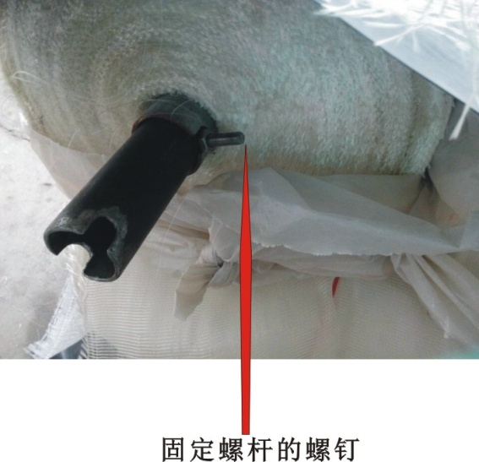
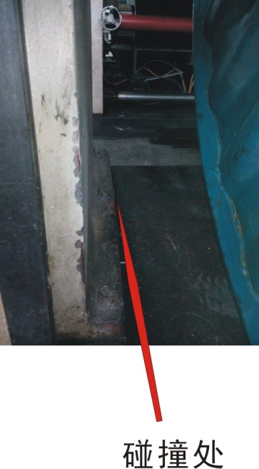
生产线事故通报
20 年 月 日 生产车间员工 等四位同志在操作 机组。14：00左右， 在 过程中，因工作服被固定螺杆的螺钉（详见图片）缠住，致使 被连续复膜机往前卷入，同事 见状按了 的急停开关， 被拉倒，撞在了 的平台上（详见图片），头部撞伤，鲜血直流。事故发生后生产部经理 亲自、及时地将伤者送往了 医院，目前检查结论为：脑外挫伤12公分，脑震荡。现在还在住院治疗中。

Slide 4
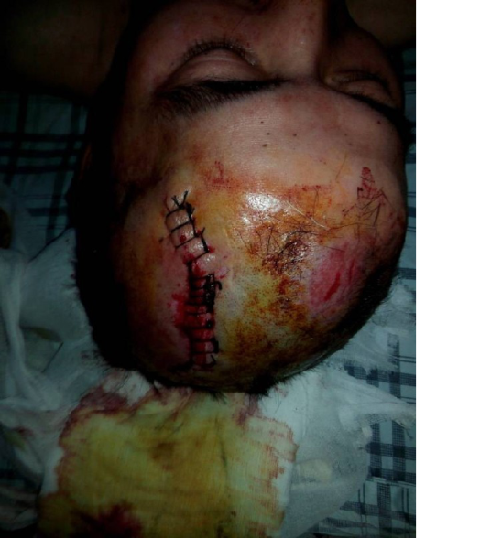
同志伤情

Slide 5
前言： “四不放过”原则的支持依据是《国务院关于特大安全事故行政责任追究的规定》(国务院令第302号)拟定。安全生产事故都会给国家和人民生命财产造成损失，影响社会稳定和企业效益，所有事故的原因虽然各有不同，但都能总结出许多教训，值得我们去深刻对待吸取。它山之石，可以攻玉，只有认真学习典型的安全事故案例，把别人的事故当成自己的事故对待，真正吸取事故教训，做到举一反三，才能杜绝类似事故的发生。
一、安全事故“四不放过”处理原则主要内容是：
1、事故原因未查清不放过；
2、事故责任人未受到处理不放过；
3、事故责任人和广大群众没有受到教育不放过；
4、事故没有制订切实可行的整改措施不放过。

Slide 6
二、具体含义
1、“四不放过”原则的第一层含义是要求在调查处理伤亡事故时，首先要把事故原因分析清楚，找出导致事故发生的真正原因，不能敷衍了事，不能在尚未找到事故主要原因时就轻易下结论，也不能把次要原因当成真正原因，未找到真正原因决不轻易放过，直至找到事故发生的真正原因，并搞清各因素之间的因果关系才算达到事故原因分析的目的。
2、“四不放过”原则的第二层含义是要求在调查处理工伤事故时，不能认为原因分析清楚了，有关人员也处理了就算完成任务了，还必须使事故责任者和广大群众了解事故发生的原因及所造成的危害，并深刻认识到搞好安全生产的重要性，使大家从事故中吸取教训，在今后工作中更加重视安全工作。
3、“四不放过”原则的第三层含义是要求必须针对事故发生的原因，在对安全生产工伤事故必须进行严肃认真的调查处理的同时，还必须提出防止相同或类似事故发生的切实可行的预防措施，并督促事故发生单位加以实施。只有这样，才算达到了事故调查和处理的最终目的。
4、“四不放过”原则的第四层含义也是安全事故责任追究制的具体体现，对事故责任者要严格按照安全事故责任追究规定和有关法律、法规的规定进行严肃处理。

Slide 7
三、安全事故“四不放过”处理原则的作用
1、吸取事故教训，细化了吸取事故教训的具体措施
发生事故，暴露了人员、设备、技术、环境、管理上的诸多问题，通过按照“四不放过”原则吸取他人事故教训的方式，以心得体会、建议措施上报，不说套话、废话，就让全体员工实实在在分析发现问题，做实了吸取事故教训的方法，取得了良好的实效。
2、起到了警示作用，提高了全员安全意识
各企业都制定有对安全生产事故责任者的处理规定，但往往职工都不会去关心这些规定，因为都觉得自己不会是事故责任人。而我们在落实“四不放过”原则过程中，增设一个假如：假如身边发生这样的事故、我是事故责任人，对照事故处理法律法规和公司安全管理规定，应该受到什么样的处理；假如我是事故的受害人，我的家庭、亲人会遭受什么样的打击的大讨论不放过。通过假设和对照，使全体员受到震动和冲击。虽然是假设，但也使全体员工感到了一旦发生事故带来的压力，受到了很强的安全教育，对自己的安全责任重新认识和提高，增强了责任感和安全意识，比空洞的说教更有说服力。
3、切实发现并消除了隐患，提高了本质性安全

Slide 8
四、“四不放过”原则安全管理创新应用
前言：生产安全事故是由于人的不安全行为或机械设备的不安全因素等原因造成的。为了防范类似事故重复发生，在处理事故中要坚持“四不放过”的原则。对于事故处理，国家早在1975年就提出了“三不放过”原则。
“四不放过”原则的第一原则是首先要针对事故，认真分析，找出导致事故发生的真正原因。第二个原则是新增加的内容，突出了要对有关责任者进行严肃处理，这是落实国家对事故责任者追究的具体体现。第三个原则是不能认为分析清楚了原因，处理了有关人员就算完成事故处理了，还必须通过分析事故发生的原因和危害，使广大职工从中受到教育、吸取教训，进而提高认识，努力在实际工作中防止事故的发生。第四个原则是要针对事故发生的原因，不但要制定出防止类似事故重复发生的预防措施，还要针对事故发生所暴露出的不安全因素进行彻底整改。只有这样，才能通过处理已发生的事故，收到预防事故重复发生的良好效果。
对于这“四不放过”，前三者是“事务性”的，而第四个则是“实质性”的；前三者是基础，第四者是关键；因为只有查清了事故原因、处理了责任者、落实了整改措施，才能真正吸取教训。然而，当前往往是前三者做的比较好，而忽视了对教训的吸取。
“四不放过”，不能只停留在口头上，而是应该有具体的实实在在的行动，不仅要做到查清原因、处理责任人、落实整改措施，更重要的是要深刻吸取教训，举一反三，做好安全生产的监管和预防工作。安全生产事故一旦发生，就会伴随着无辜生命的死亡，这样的教训有一次就够了，不要总是吸取，甚至是总不吸取。

Slide 9
1、方法要求：
（1）事故原因没有查清不放过。各单位学习事故通报时，没有针对相关人员的行为及设备、环境的安全状况进行分析，对照本单位安全管理、技术管理、制度落实方面是否存在问题，分析不清不放过。
（2）事故责任者没有严肃处理不放过。不进行一次假如发生这样的事故，对照事故调查处理的法律法规和公司安全生产奖惩制度，哪些岗位、哪些人员应该受到什么样的处理的大讨论不放过。
（3）职工没有受到教育不放过。没有本着举一反三的原则，该吸取教训受到教育的人没有吸取教训、受到教育不放过。
（4）防范措施没有落实不放过。针对本单位实际情况，结合事故单位的防范措施，没有制定本单位的防范措施，并将措施责任到人，落实不到位不放过。
2、具体做法：
（1）学习人身事故通报，各生产单位、班组都要按照“四不放过”的要求召开事故分析会。
（2）通过学习通报，对本单位相关对应人员行为、设备、环境、工艺的安全状况进行分析，对照安全管理、设备管理、技术管理、制度落实等方面进行自查，能解决的自行整改，需要上级部门协调解决的报相关管理部门备案，由相关管理部门协调责任部门整改。
（3）各职能部门按照“谁检查、谁签字、谁负责”的原则，对整改或防范措施落实情况进行抽查，发现落实不力者，按照公司安全管理制度追究部门安全第一责任人的责任。
（4）各班组及时总结教训及存在的问题，整治安全管理中的薄弱环节和突出问题，不断提高安全管理水平。

Slide 10
结束语：作为安全责任主体和安全管理者，我们应当坚信事故是可以预防的，在这种思想基础上，分析事故发生的原因和过程，研究防止事故发生的理论及方法，对我们预防事故十分重要，但我们决不能在自己发生事故后才引起重视，而对别人出的事故不引以为戒，任何安全生产事故教训对我们来说都是宝贵的财富，收集汇编成册，组织开展启发式教育，按照“四不放过”原则实施闭环管理，对吸取事故教训的手段进行创新和探索，充分发挥预防事故的技术对策、教育对策及法制管理对策作用，事故预防就一定能取得良好的效果。
安全生产，责任重于泰山，责任在人的肩头，在人的心头，只要人人绷紧安全生产这根弦，时时想着安全，处处抓着安全，按照国家安全生产法律、法规、规章、规范、标准的要求，规范我们各项管理工作，把各级人员、各个部门的安全责任、安全管理制度执行到位，把措施落到实处，有问题立即整改，有隐患及时消除，才能防止安全事故的发生，才能保证企业的安全生产，为构建和谐社会提供安全保障。

Slide 11
20 年 月 日 生产安全事故分析
自由讨论10分钟（可以离场休息）
假设前题条件：
第一种情况：操作员整个过程无瑕疵。
第二种情况：操作员在操作员过程中有违规现象，如未按规定穿工作服或未按安全操作规程操作设备。
请按“四不放过”原则，分别对上述两种情况下发生该次事故进行讨论
讨论题目：
1、该次事故造成的原因？
2、该次事故谁应该负有责任？为什么？
3、怎样才能预防事故的发生？有什么具体整改措施？应该由谁负责落实？

Slide 12
要求
1、 请在本次培训后，针对 月 日 生产安全事故，由生产部经理组织事故班组按照“四不放过”的原则进行讨论、分析，并在五个工作日内向 处提交书面材料。
2、在 月 日前由生产部牵头负责，总经办督促完成以下工作：
组织各班组全面检查各工序、设备的安全操作规程，对安全防范规定不完善的要立即补充。如：设备运行时要注意的安全防范，特别是易出现事故环节要规定清楚。比如：容易造成烫伤、砸伤、压伤、划伤、缠绕、触电等设备操作的。
对没设备但又容易出现事故的（如手工裁片），应补充安全操作规程，明确注意事项和防护措施。
生产部、生产班组要每天检查工作服的穿戴情况，对未完整穿戴工作服的要停止其工作并提出警告、处罚，不能放任不管。
生产班组负责人要时常检查本班组安全操作规程的执行情况，对违规操作的要立即制止，作出处理并上报。

Slide 13


感谢聆听
资源整合，产品服务
↓↓↓
公司官网 | http://www.bofety.com/
如需进一步沟通
↓↓↓
联系我们 | 15250014332 / 0512-68637852
扫码关注我们
获取第一手安全资讯
微信公众号
抖音

